Slide 1


Segunda entrega
Geeks

Slide 2
Resumen de lo realizado después de la primera entrega
REUNIONES SEMANALES
IMPLEMENTACIÓN DE ARCHIVOS EN GITHUB
RESÚMENES DE CADA UNIDAD
CREACIÓN DE LA BIBLIOTECA
LLAMADAS PARA PLANEACIÓN SEGUNDA ENTREGA

Slide 3
CUESTIONARIOS DE CADA UNIDAD
INICIO DE LA CODIFICACIÓN
TRELLO COMO BASE PARA LA ORGANIZACIÓN
REPOSITORIO DE EMERGERGENCIA
DIFERENTES DISEÑOS DEL PRODUCTO

Slide 4
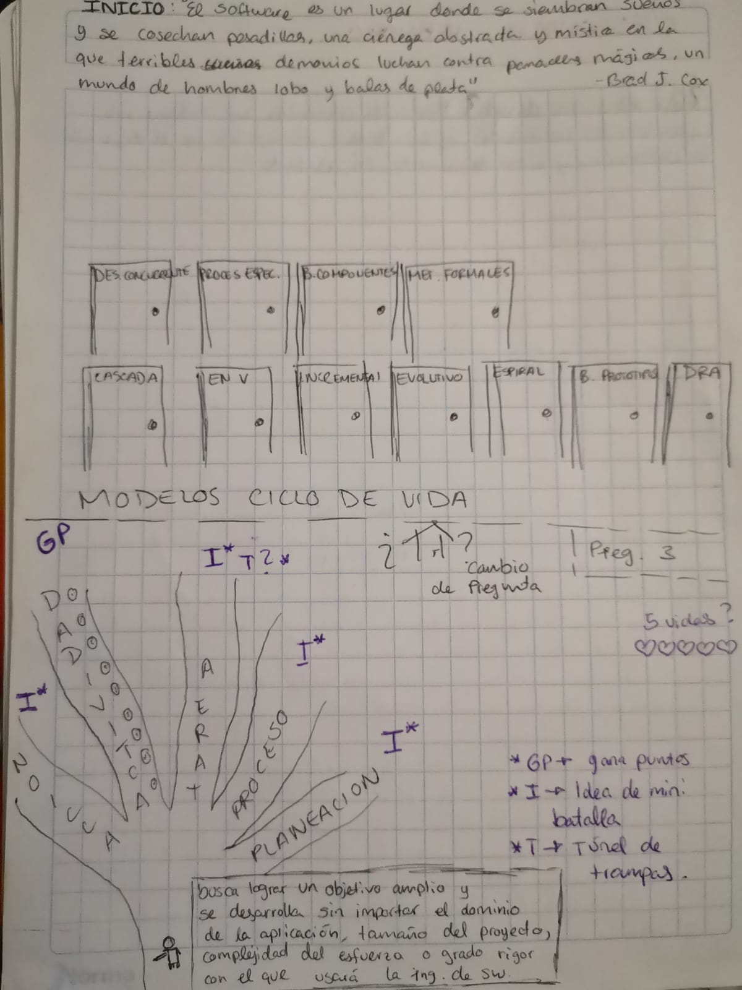
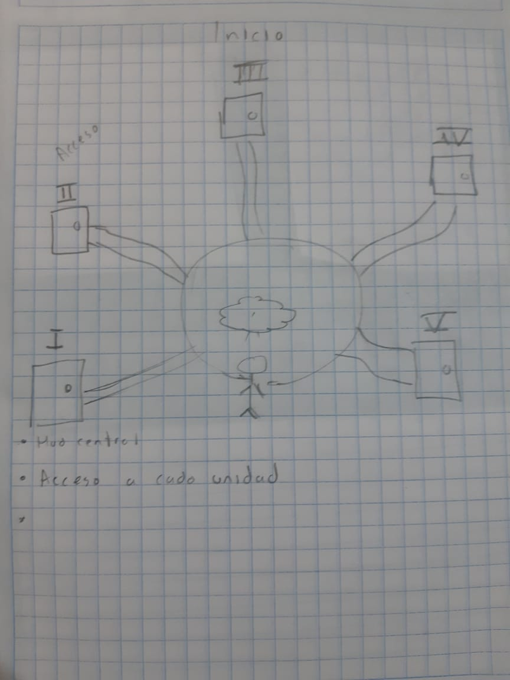

Slide 5
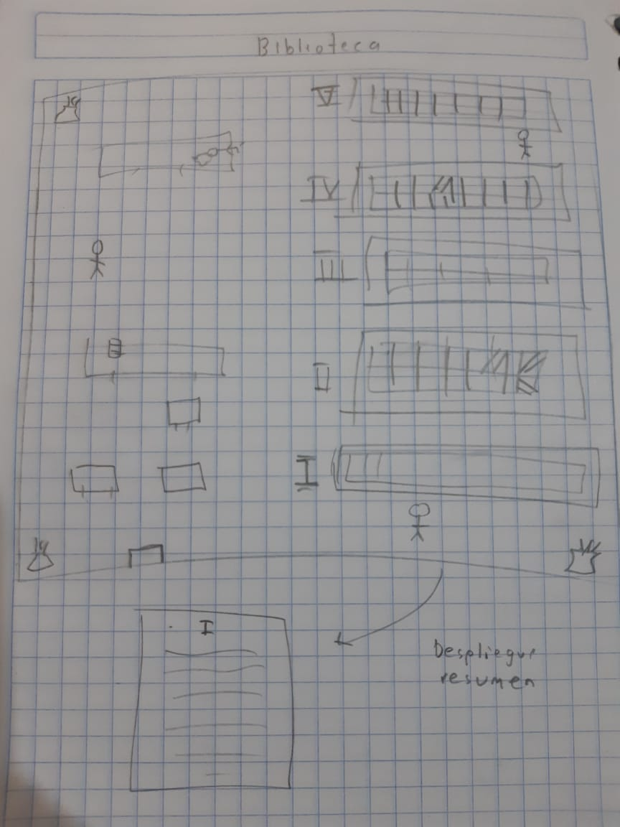
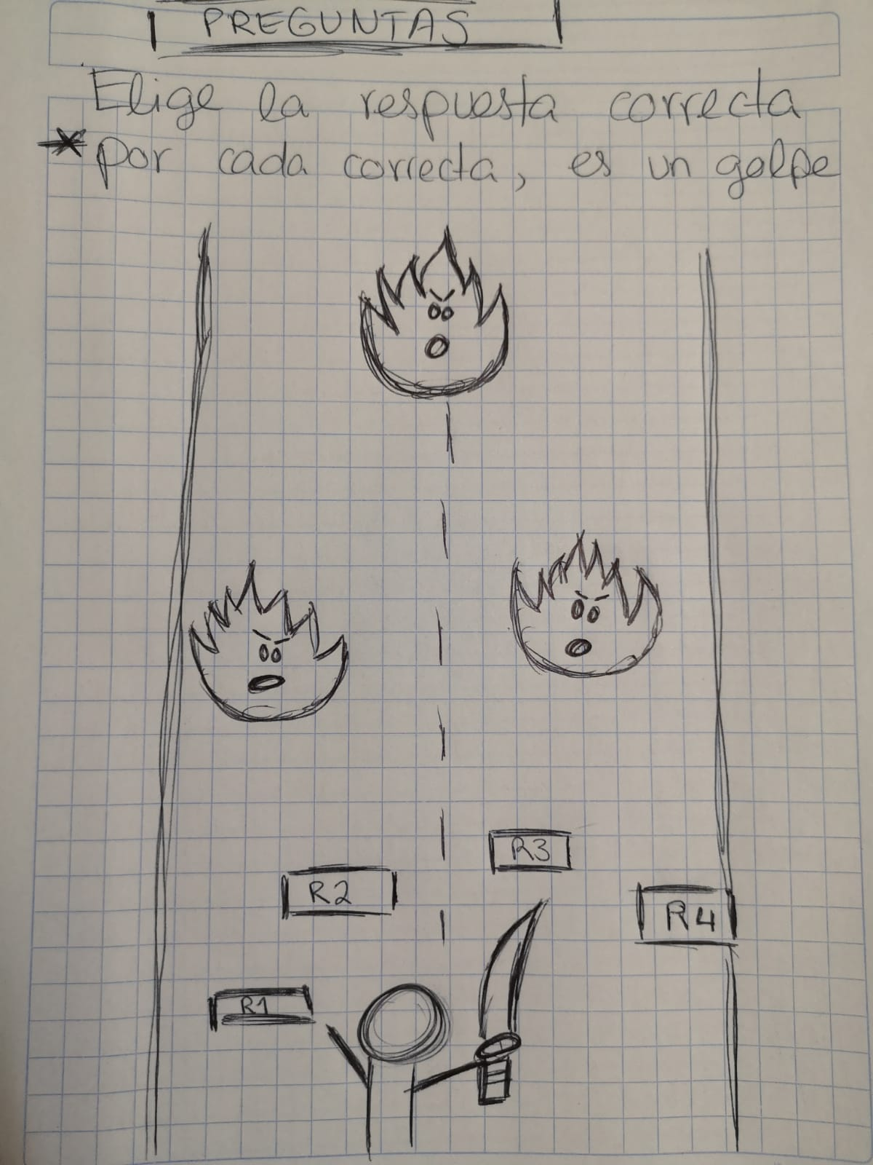

Slide 6
Requerimientos agregados
RF14: El usuario tendrá acceso a una biblioteca con el resumen de cada unidad.
RNF14: Se tendrá acceso al resumen de la unidad que el usuario decida, sin importar el orden.
RF15: El producto contará una historia que funcionará como contexto del juego.
RNF15: La cinemática de introducción solo será visualizable al inicio de la partida.

Slide 7
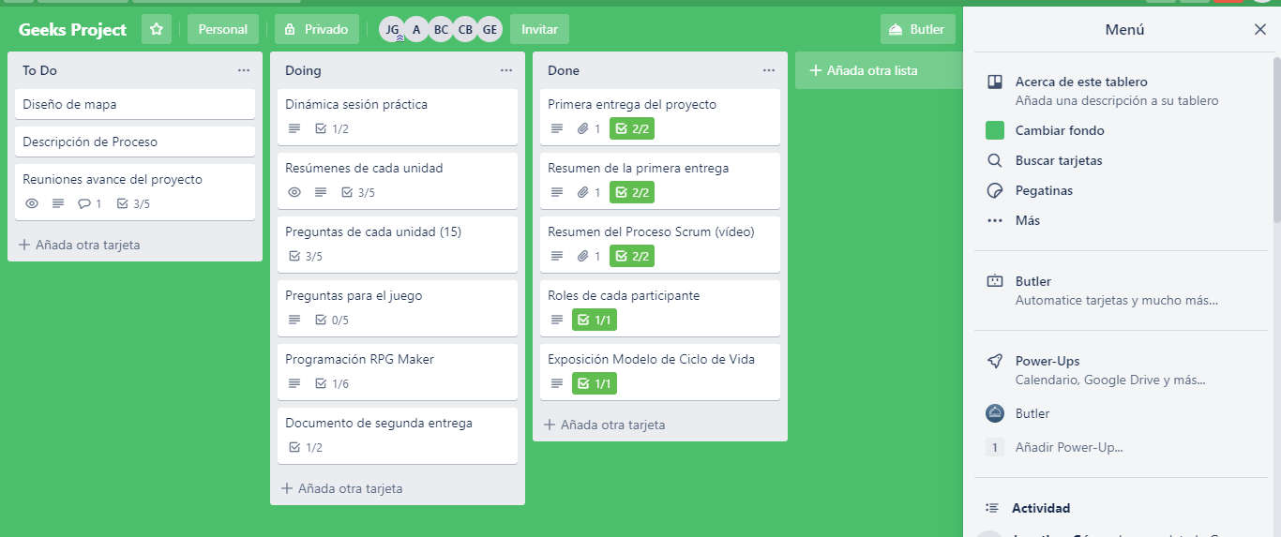
Calendario de actividades

Slide 8
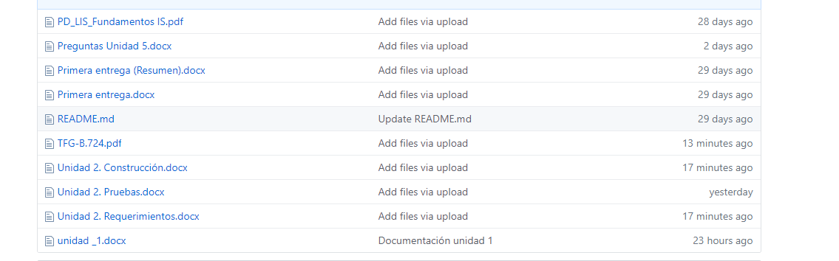
Repositorio de documentos

Slide 9
Diseño del producto
5 NIVELES DIFERENTES DIVIDIDOS EN ETAPAS
PRODUCTO -> HERRAMIENTA DE APRENDIZAJE
PUNTO DE INICIO CUALQUIERA
INTERCONEXIÓN ENTRE MAPAS POR MEDIO DE UNA PRINCIPAL
INDEPENDENCIA ENTRE SECCIONES
VIDA (Idea)
NCP´S CON NOMBRES DE ALUMNOS DE FIS
MÍNIMO DE PREGUNTAS PARA CONSIDERACIÓN DE NIVEL ACOMPLETADO

Slide 10
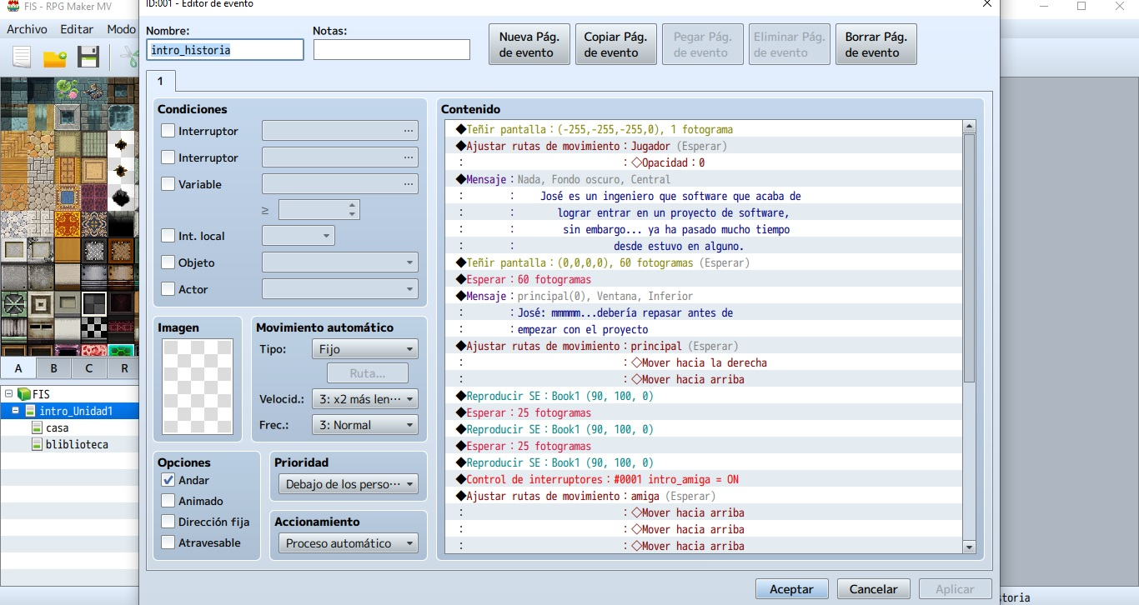
Programación de los eventos

Slide 11
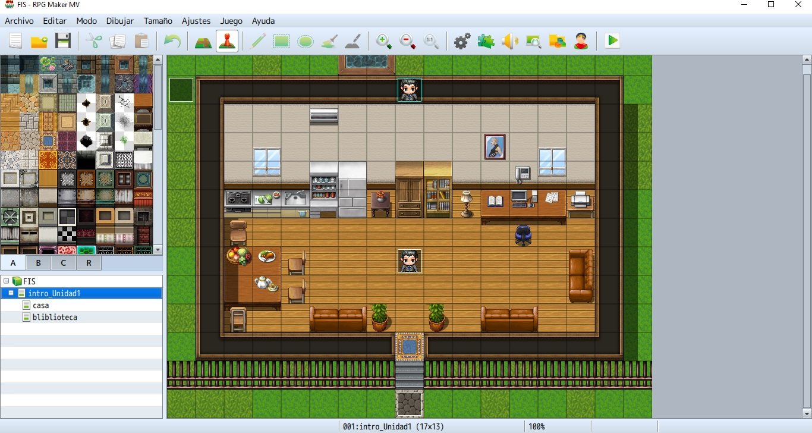
Mapas

Slide 12
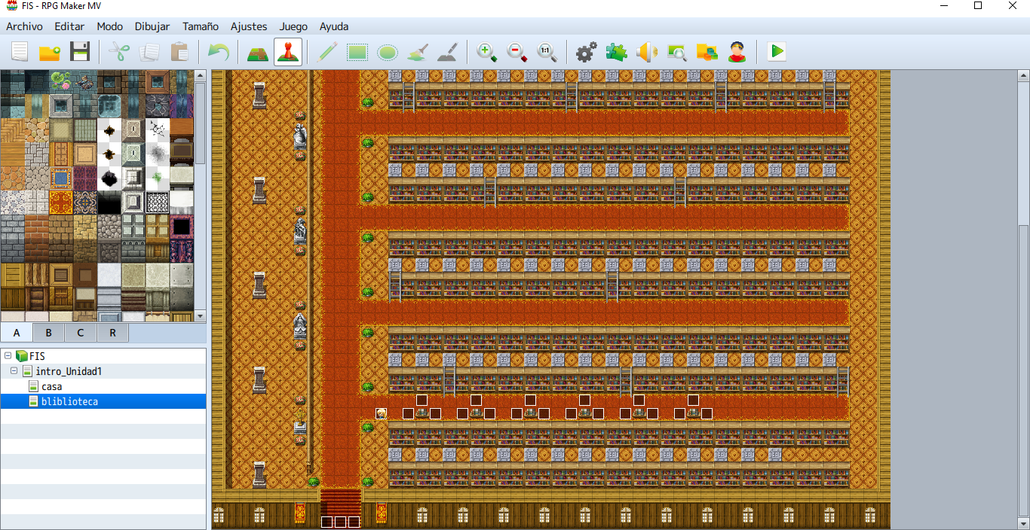

Slide 13
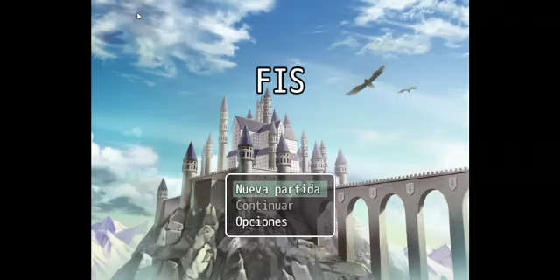
Avance, implementación y prueba

